Slide 1

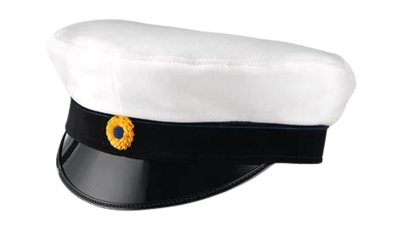
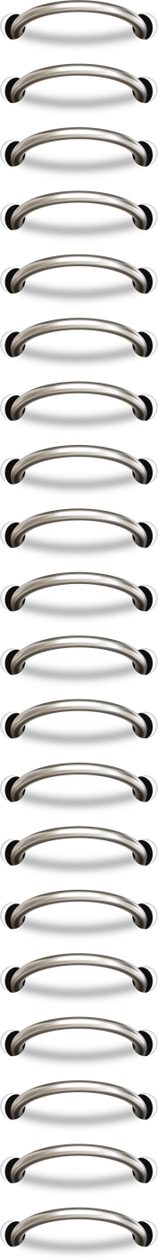






STUDENT 2026
VÄSTERVIKS GYMNASIUM

Slide 2
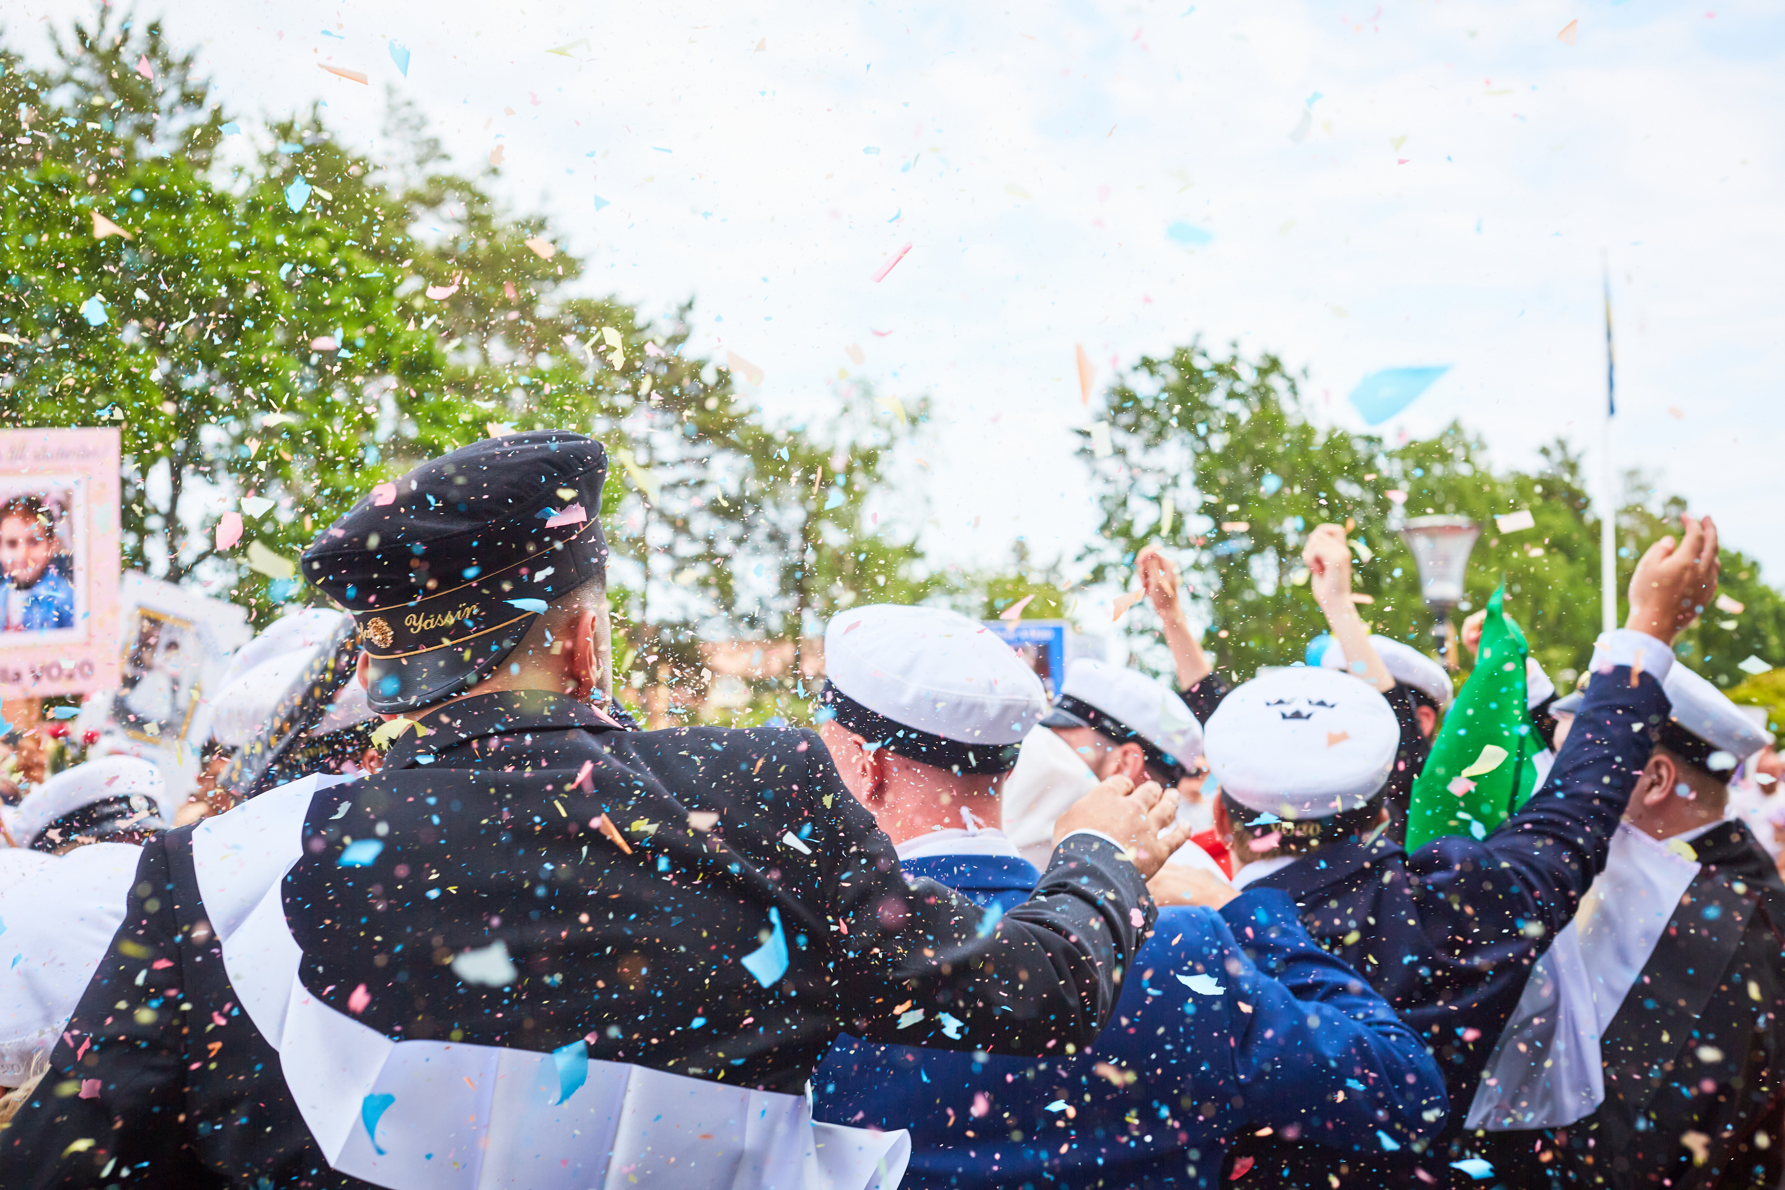

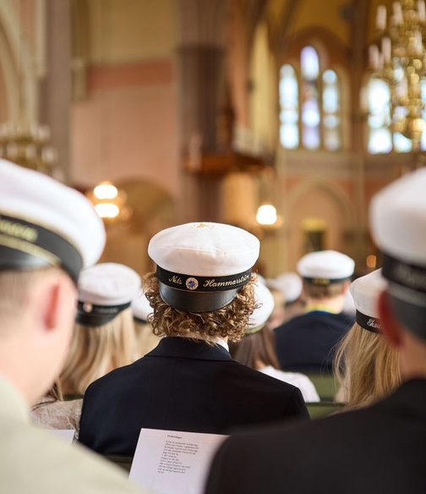

Goda råd inför studentdagen
Gå in skorna ordentligt innan studentdagen!
Sov ordentligt natten innan studenten, dagen kvällen,
natten är lång!
Ät en ordentlig frukost, kroppen mår mycket bättre då!
Respektera ordningen i kyrkan, använd inget som låter!

Slide 3
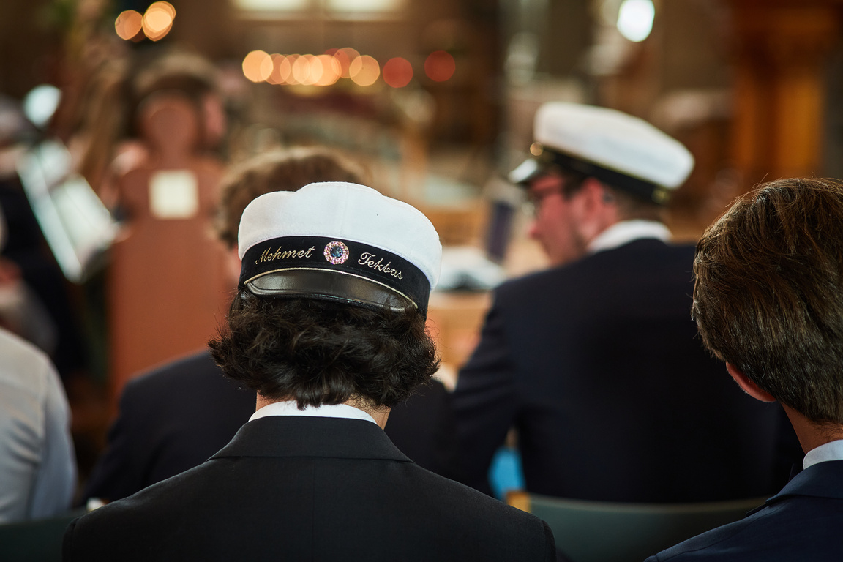


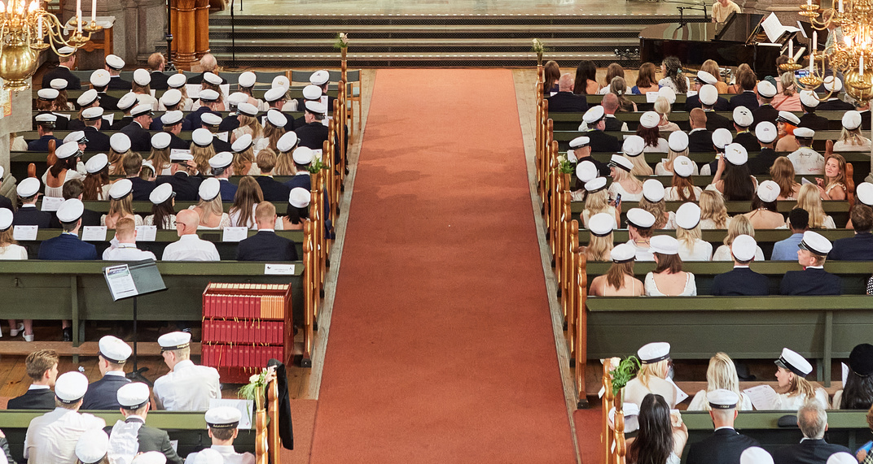
Program för studentdagen
10:45
Avslutnings-högtid i S:t Petri kyrka
11:35
Studenterna tågar till skolan
12:00
Lunch
13:05
Utspring startar
15:00
Kortege avgår från idrottshall/
Västerviks gymnasium

Slide 4





Viktig information
  1.
  2.
  3.
  Vi ska ha roligt och festligt!
  Vi ska ha en dag vi minns länge!
  Vi ska fira tillsammans!

Slide 5
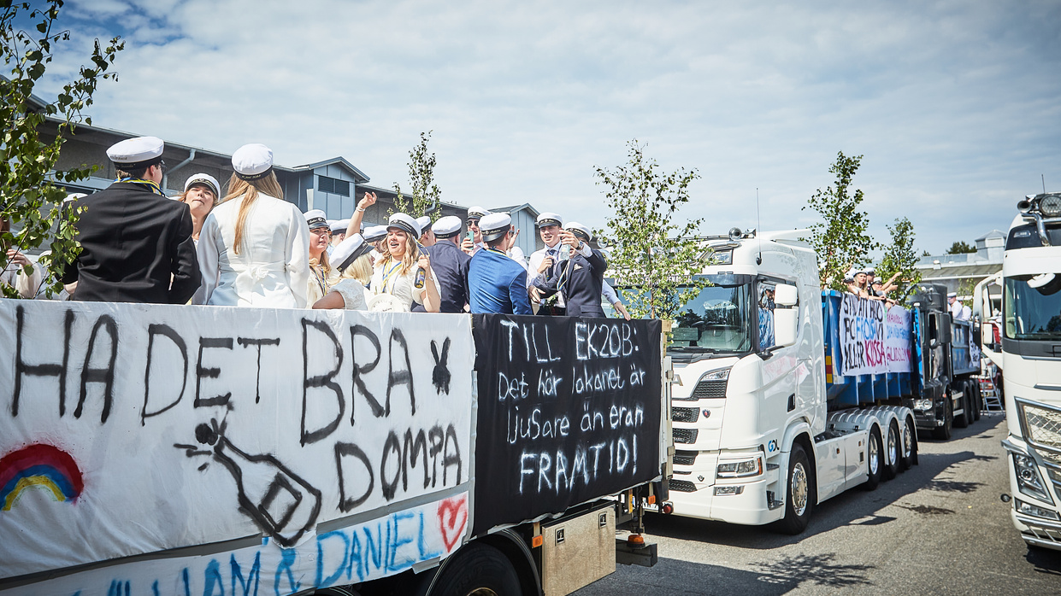


Transportstyrelsens författningssamling
Studentkortegen
Undantag för vissa kortare färder med personbil
5§ Ytterligare passagerare får färdas i en personbil en kortare sträcka i en anordnad kortege, uppvisning eller motsvarande. Undantaget gäller om
1.de ytterligare passagerare som färdas i fordonet sitter på ett lämpligt fast monterat säte, och
2.fordonet förs med en hastighet av högst 20 kilometer i timmen. Undantag för färd i lastbil i samband med skolavslutning, karneval eller motsvarande
6§ Ytterligare passagerare får färdas en kortare sträcka i en lastbil i direkt samband med skolavslutning, karneval eller motsvarande. Har bilen med förare ställts till allmänhetens förfogande mot betalning för transporten behöver den inte vara godkänd vid lämplighetsbesiktning.
Undantagen gäller om följande krav är uppfyllda:
1.Fordonet förs i högst 20 kilometer i timmen och vägens högsta tillåtna hastighet är högst 70 kilometer i timmen.
2.Utrymmet där passagerare färdas har inte farliga ojämnheter, utskjutande delar eller skarpa kanter som kan öka risken för skador på passagerarna.
3.Flaket är utrustat med hållfast skyddsräcke eller motsvarande anordning av tillräcklig höjd som hindrar att passagerare faller av.
4.Säten, bänkar eller motsvarande anordningar är fastsatta på ett tillfredsställande sätt.
5.Det finns ett tillförlitligt kommunikationssystem som gör att en utsedd passagerare direkt kan påkalla förarens uppmärksamhet vid tillbud eller olycka. Om mobiltelefon används ska ett samtal mellan förare och passage-rare vara
uppkopplat under hela färden.
6.Föraren har fyllt 21 år och har sedan minst två år körkort med den behörighet som enligt körkortslagen (1998:488) krävs för att köra fordonet.
7.Polismyndigheten har underrättats om färdväg och tidpunkt innan transporten sker. Om färdväg och tidpunkt är gemensam för flera fordon ska underrättelsen om möjligt samordnas.
Allmänna råd!
Höjden på skyddsräcke eller motsvarande anordning bör anses vara tillräcklig om den är minst 110 cm. Färdvägen bör placeras med hänsyn till strömförande ledningar, viadukter och andra hinder i höjdled samt till att framkomligheten i övrigt behöver vara tillräcklig med hänsyn till vägens utformning.

Slide 6
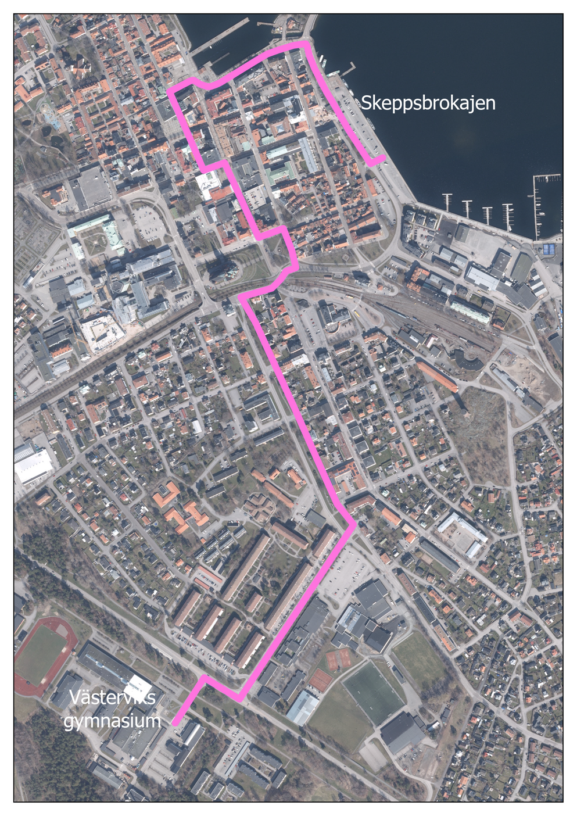


Fiskaretorget
Rådhustorget
Kortegevägen
Tågstationen
Esplanaden
Ludvigsborgsskolan

Slide 7
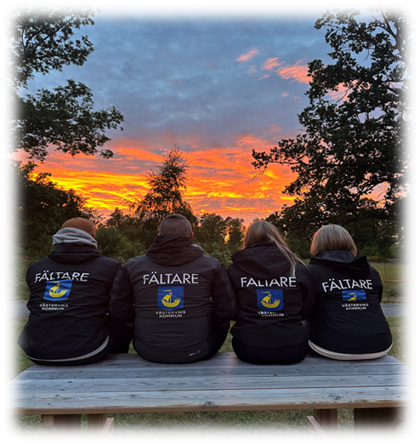



Fältarna
Fältare
Det kan vara skönt att få prata av sig och ha någon att fundera tillsammans med.
Vi lyssnar och försöker ge råd eller slussa vidare till rätt kontakt.
Vi är en del av Västerviks socialtjänst och det är alltid helt frivilligt att ha kontakt med oss.
Vi har tystnadsplikt-och anmälningsplikt.
Vi Fältare jobbar för att ungdomar ska må bra och för att kommunen ska vara bra för ungdomar att bo i.
Vi finns ute på skolor, fritidsgårdar och på stan vissa kvällar och nätter.
Du som ungdom kan höra av dig till oss för att få en vuxen att prata med.
Vad som är viktigt för dig!
Våld
  Elin Wiman
  My Lindblad
  Linn Öhlin
  Agnes Hult
  Moa Malmberg
Mobil: 070-249 26 02
Mejl:
faltverksamheten@vastervik.se
Hem/Familj
Sociala medier
Vänskap/ensamhet
Relationer
Sexualitet/Kärlek
Identitet
Alkohol/Droger
Skola/Fritid

Slide 8

Vuxna på stan
Vill du som Vuxen/förälder vara med och göra en insats för våra ungdomar?
Vi vill då tipsa om våran Facebooksida "vuxna på stan västervik".
Där kan ni få information om planerade "riskkvällar" där vi är ute och rör oss bland våra ungdomar och finns till som en extra vuxen om något skulle gå snett.
Ni kan även där skriva ett inlägg och tipsa oss om tex en planerad fest eller en pågående som urartat.
Vi tar gärna mot tips!

Slide 9
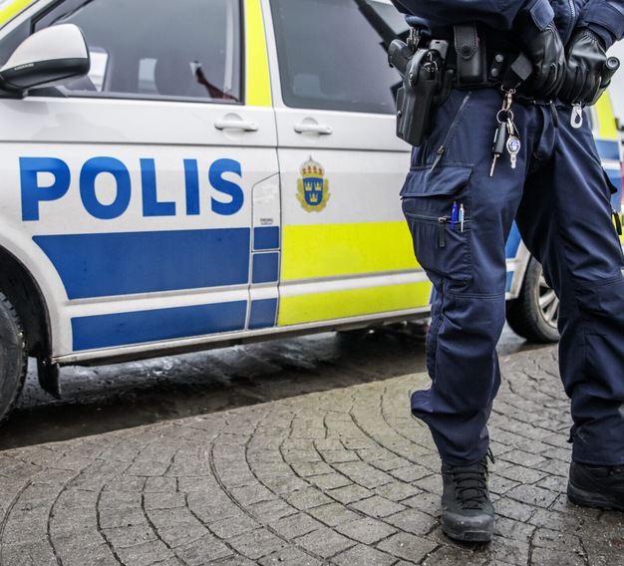

Polisen
  Att förse person under 20 år med alkoholhaltiga drycker är ett brott – langning
  Över 18 år så får man dricka alkoholhaltiga drycker på restaurang – ansvarsfull alkoholservering
  Under 18 år mindre mängd, 1-2 msk, vid högtidligare tillfällen.
  All användning/bruk av narkotika är olaglig!
  Skadegörelse är ett brott enligt Brottsbalken 12:2. Man kan dömas till böter eller fängelse i högst 1 år (normalgraden) eller fängelse högst 4 år (grovt brott).
  Skadestånd för det som förstörts ska betalas av den som dömts för brottet. Rätten dömer oftast även ut skadeståndet.
  Föräldrar är skadeståndspliktiga för sina minderåriga barn/ungdomar.
  Straffmyndig vid 15 års ålder.
  Dom finns i belastningsregistret och kan påverka körkort och vissa anställningar.

Slide 10


Tiderna för utspring

Slide 11
13:05
FA22

Slide 12
13:10
SA23B

Slide 13
13:15
IN23

Slide 14
13:20
EE23

Slide 15
13:25
NA23

Slide 16
13:30
VO23

Slide 17
13:35
HR22

Slide 18
13:40
EK23B

Slide 19
13:45
HV23FIN/
HV23FRS

Slide 20
13:50
FS23

Slide 21
13:55
BA23

Slide 22
14:00
SA23A

Slide 23
14:05
RL23

Slide 24
14:10
TE23

Slide 25
14:15
EK23A

Slide 26
Utspringstider
Klass & tid, springer ut mot Räddningstjänsten
Klass & tid, springer ut mot Campus
FA22 | 13:05
IN23 | 13:15
NA23 | 13:25
HR22 | 13:35
HV23FIN/HV23FRS | 13:45
BA23 | 13:55
RL23 | 14:05
EK23A | 14:15
SA23B | 13:10
EE23 | 13:20
VO23 | 13:30
EK23B | 13:40
FS23 | 13:50
SA23A | 14:00
TE23 | 14:10

Slide 27




Studenten
en dag att minnas med glädje!
010-355 43 00
gymnasiet@vastervik.se
www.vastervik.se/Vasterviks-Gymnasium/
Östersjövägen 6,
593 32 Västervik

